Slide 1
Юбилей года в мире редкой книги
(книги – юбиляры 2021 года)

Slide 2
«Книги обладают способностью бессмертия. Они самые долговечные плоды человеческой деятельности»
Смайлс С.
Каждая книга имеет свою историю, в том числе дату рождения - год, когда она впервые была опубликована. С этого времени начинает исчисляться возраст книги. И, конечно же, как и у людей, у книг тоже бывают юбилеи.
Произведения, созданные много лет назад, остаются актуальными в настоящее время, не теряя своей популярности среди читателей.
Представляем вам книги музея редкой книги, которые отметят юбилеи в 2021 году.

Slide 3
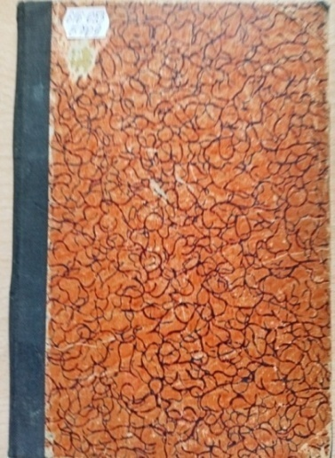
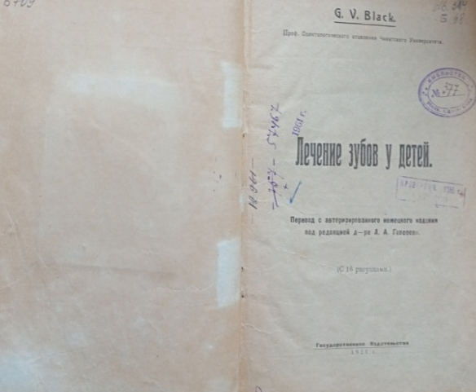
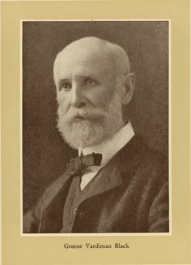
Black, G. V. Лечение зубов у детей / G . V. Black ; перевод с авторизированного немецкого издания под редакцией Л. А. Говсеева. – Б. м. : Госиздат, 1921. - 36 с.
В книге автор описывает важные вопросы, которые возникают при лечение зубов у детей, такие как отношение роста и выпадения молочных зубов к их лечению, преждевременное прорезывание зубов, лечение кариоза на жевательных поверхностях молочных моляров и т.д.
616-053
Б 709
Грин Вардимар Блэк (Greene Vardiman Black)
(03.08.1836 – 1915)
- американский врач–стоматолог, основоположник современной медицины, основоположник хирургической стоматологии!
В те годы стоматология больше напоминала ремесло, нежели медицинскую науку. Именно доктор Блэк изменил это представление, применив к работе научный подход и описав основные навыки, применяемые в стоматологии. Доктор Блэк первым описал основные принципы лечения различных видов кариозных полостей, опубликовал несколько работ. Его работы были главными настольными книгами стоматологов на протяжении 100 лет.

Slide 4
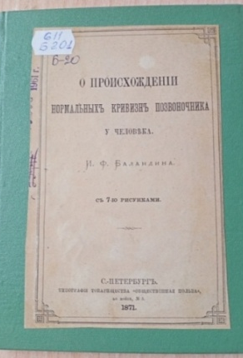
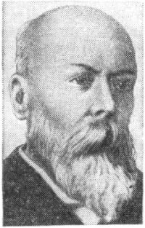
Баландин, И. Ф. О происхождении нормальных кривизн позвоночника у человека / И. Ф. Баландин. – Санкт-Петербург : Типография товарищества «Общественная польза», 1871. – 38 с.
Это докторская диссертация лекаря Баландина. Автор в ней старался путём многочисленных тщательных измерений и наблюдений над вырезанными позвоночными столбиками зародышей, новорожденных детей и взрослых изыскать физиологические причины происхождения нормальных кривизн, так как существовавшие до того объяснения не только не обнимали многих фактов, но и были построены на неверных анатомических данных. Из существующих трех кривизн раньше всего, по Баландину, является грудная, затем шейная, наконец, поясничная, из которых две последние вызываются и поддерживаются мышечною деятельностью. На основании своей работы Баландин пришел к выводу о вреде пеленания, которое считал «бессмысленным и вредным» обычаем.
611
Б201
БАЛАНДИН Илья Федосеевич
(1834—1893)
— известный русский акушер-гинеколог, писатель.
Одним из первых начал применять антисептику в акушерстве. Летальность родильниц от септических заболеваний в институте снизилась до 0,2%, что было большим достижением для того времени. И. Ф. Баландин — инициатор введения эпизиотомии в акушерскую практику в России; выступал против операции наложения высоких акушерских щипцов.

Slide 5
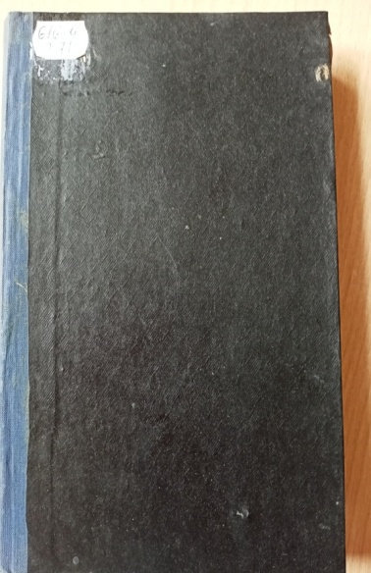
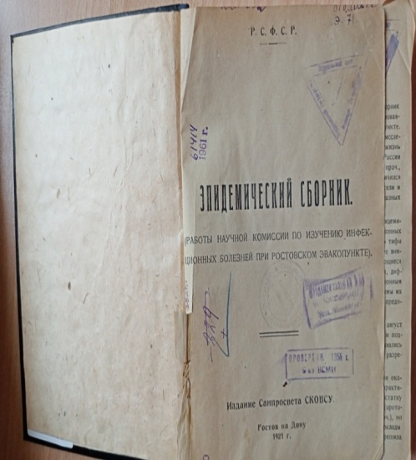
Эпидемический сборник : работы научной комиссии по изучению инфекционных болезней при Ростовском эвакопункте. – Ростов на Дону : Издание Санпросвета СКОВСУ, 1921. – 340 с.
616-9
Э 71
Книга представляет собой сборник трудов Комиссии по изучению инфекционных заболеваний, организовавшейся в 1920 году при Ростовском на Дону Эвакуационном Пункте. Комиссия эта первоначально носила скромное название Комиссии по исследованию эпидемической желтухи, однако по мере того, как сама жизнь выдвигала ряд новых задач, связанных с развитием на Юго-Востоке России холеры, сыпного и возвратного тифов, эпидемического анцефалита и прочие, круг занятий Комиссии потребовал неизбежного расширения. Увеличился состав ее членов, в ее работу оказались вовлеченными представители и медицинского факультета Донского Университета и почти всех заразных госпиталей городов Ростова и Нахичевани на Дону.

Slide 6
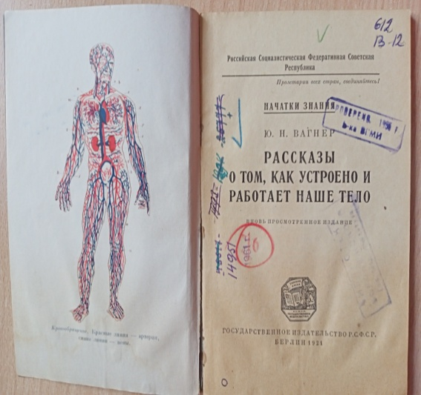
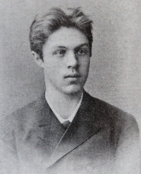
Вангер, Ю. Н. Рассказы о том , как устроено и работает наше тело / Ю. Н. Вангер. – Берлин : Государственное издательство РСФСР, 1921. – 126 с.
612
В 12
В своей работе автор старался показать, как все органы человеческого тела связаны между собой. Он пишет , «что наше тело не есть простое собрание органов, а чудно устроенная машина, где все ее части правильно пригнаны и потому она вся правильно работает».
Вагнер Юлий Николаевич
(1865 — 1945)
- русский зоолог, сын зоолога Николая Петровича Вагнера.
Он считался одним из лучших специалистов в стране в области изучения блох. Большим вкладом в науку стал ряд его монографических исследований о блохах. Автор ряда научно-популярных работ из серии «Наука для всех», а также и автор многочисленных детских рассказов и рассказов о природе.

Slide 7
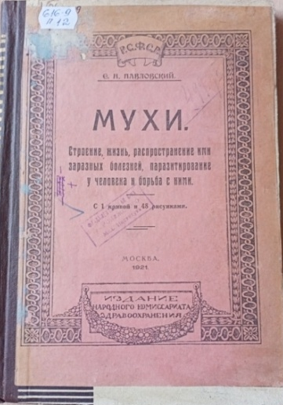
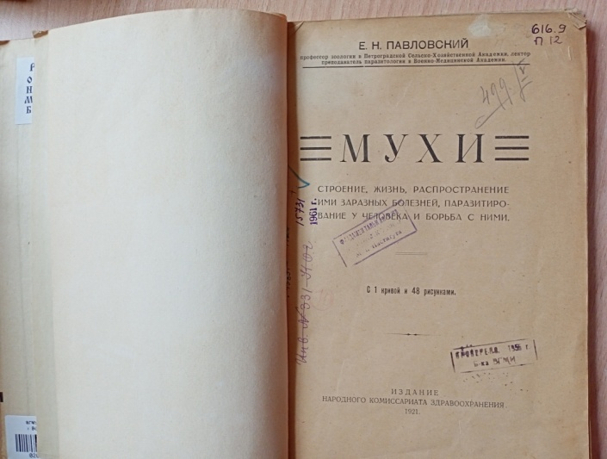
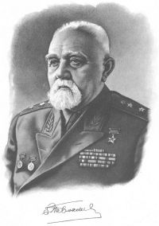
Павловский, Е. Н. Мухи. Строение, жизнь, распространение ими заразных болезней, паразитирование у человека и борьба с ними / Е. Н. Павловский. – Москва : Издание народного комиссариата здравоохранения, 1921. – 100 с.
616-9
П 12
Предлагаемая книжка посвящена главным образом комнатной мухе; попутно даются сведения и о других мухах, встречающихся, хотя и реже, близ человека. Из них затрагиваются лишь те, которые по своим биологическим особенностям важны в гигиеническом отношении.
ПАВЛОВСКИЙ Евгений Никанорович
(1884—1965)
— выдающийся советский зоолог и паразитолог, создатель учения о природной очаговости болезней, основатель научной школы; академик АН (1939) и АМН (1944), генерал-лейтенант медицинской службы, Герой Социалистического Труда (1964), лауреат Государственных (1941, 1950) и Ленинской (1965) премий, почетный член АН Таджикской ССР (1951), Академий наук Польши, Чехословакии и Ирана, а также ряда зарубежных научных обществ, засл. деятель науки РСФСР (1933) и Таджикской ССР (1943). Депутат Верховного Совета СССР (1946—1958). Член КПСС с 1941 г.

Slide 8
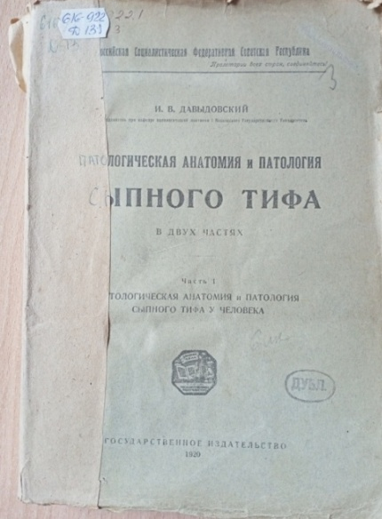
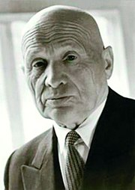
Давыдовский, И. В. Патологическая анатомия и патология сыпного тифа в двух частях. Часть 1. Патологическая анатомия и патология сыпного тифа у человека / И. В. Давыдовский. – Москва : Государственное издательство, 1921. – 354 с.
616-922
Д 139
Книга является попыткой дать систематическое, по возможности подробное изложение патолого - анатомических данных, касающихся сыпного тифа людей, а также некоторых животных. Материал, который лег в основу этой работы, относится главным образом к периоду европейской войны (1914-1917 г. г.); по окончании последней он был значительно пополнен дальнейшими наблюдениями над людьми и животными.
Ипполит Васильевич Давыдовский
(1887—1968)
— советский патологоанатом, один из организаторов патолого-анатомической службы в стране. Академик АМН СССР (1944), Герой Социалистического Труда (1957).
Разрабатывал проблемы инфекционных болезней, патогенеза, сепсиса, боевой травмы и раневых осложнений, атеросклероза и в конце жизни – геронтологии.
Подготовил 13 докторов наук и 38 кандидатов, более сотни врачей.

Slide 9
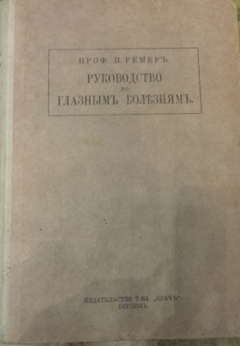
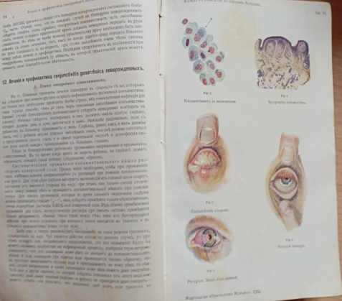
Romer, Р. Руководство по глазным болезням / P. Romer. – Берлин : Медицинское издательство товарищество «Врач», 1921. – 427 с.
617-7
Р 37
Книга являлась для студента дополнением клинического преподавания, а для врача пособием в практике при диагностике глазных заболеваний.
Издание переведено с немецкого В. Г. Гершуном с 297 рисунками в тексте и 32 цветными таблицами. Книга антикварная.
Ремер, Пауль
(1873-)
- профессор офтальмологии, директор университетской клиники глазных болезней в Грейфсвальде.

Slide 10
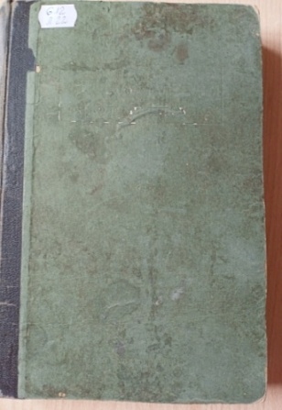
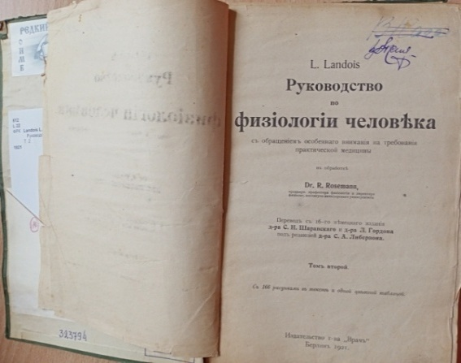
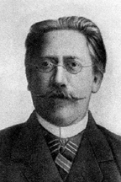
Landois, L. Руководство по физиологии человека. Т. 2 / L. Landois. – Берлин : Издательство товарищества «Врач», 1921. – 1070 с.
В книге автор рассматривает вопросы физиологии двигательного аппарата, частное учение о движениях, физиология периферических нервов, физиология центральной нервной системы, физиология органов чувств и т.д.
Леонар Ландуа
(1837-1902)
— немецкий физиолог; изучал медицину в Грейфсвальде, где и проходил свою ученую карьеру; в 1868 г. экстраординарный, а с 1872 г. ординарный профессор и директор физиологической лаборатории.
Кроме весьма известного учебника по физиологии, выдержавшего несколько изданий и переведенного на многие языки, в том числе и на русский, известен своими многочисленными исследованиями физиологии органов кровообращения и в особенности по вопросу о переливании крови. Много писал по анатомии различных паразитов.

Slide 11
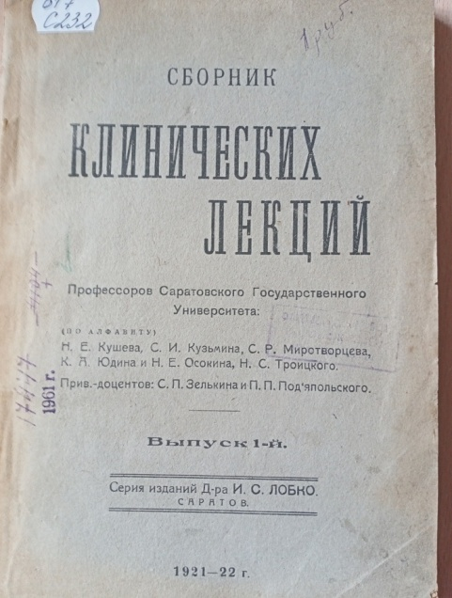
Сборник клинических лекций профессоров Саратовского Государственного Университета. Выпуск 1 / Н. Е. Кушева, С. И. Кузьмина, С. Р. Миротворцева [и др.]. – Саратов : Государственное издательство, 1921. – 203 c .
Книга содержит ряд лекций профессоров Саратовского Государственного Университета 1921 -1922 года. Темы лекций различные по тематике. В частности лекции Миротворцева С. Р. - директора факультетской хирургической клиники Саратовского госуниверситета на тему «Задачи клинической хирургии» и «О показаниях и способах применения лечебной грязи вообще, Эльтонской в частности и о значении воздушных и солнечных ванн, как вспомогательного метода лечения при хирургических заболеваниях.

Slide 12
«Книги имеют свою судьбу, - говорили древние. Судьба этих книг, чей юбилей сегодня, сходна в одном – им суждена долгая жизнь»
Самуил Маршак

Slide 13
Спасибо за внимание
Стоколева М.В., библиотекарь музея редкой книги библиотеки ВГМУ им. Н. Н. Бурденко

